Slide 1
OneTouch

Slide 2
游戏流程
跳远游戏：30秒 每天最多玩三次；用来获得道具（面包，水）获得的道具可以在其他游戏中使用，游戏分数为跳远的距离。
Far Jump
Bonus Game
Main 界面
跳绳游戏：30秒；角色点击出现的圆圈，正确加分，点击到非圆圈部分HP减，中间会间隔出现少量面包和水道具点击搜集，游戏过程中可以使用，面包是恢复HP，水是延时5秒。。30秒或者HP为零时 游戏结束，记录游戏分数。
Jump
Main Game
Push Ball
推球游戏：30秒; 正确点击随机生成的折线，正确后角色推球前进5秒，不正确角色绊倒，折线随着背景左移，

Slide 3
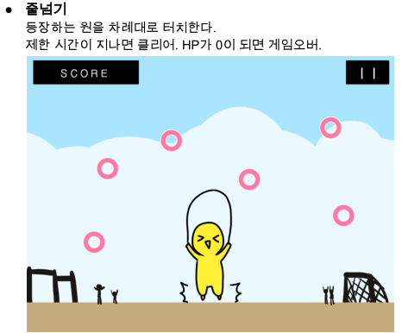
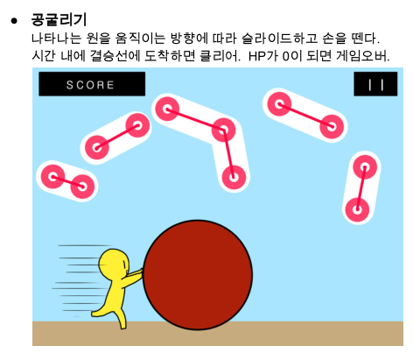
Main games

Slide 4
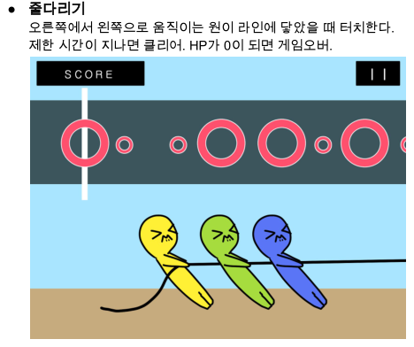
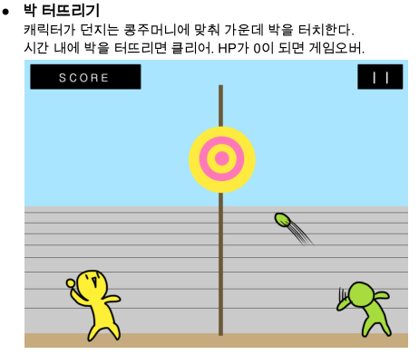
Main games

Slide 5
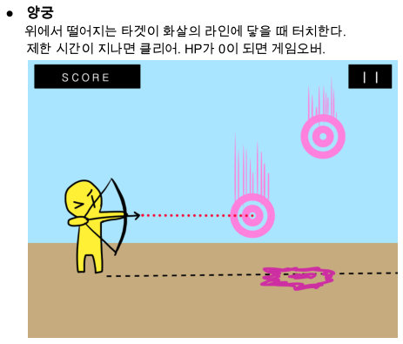
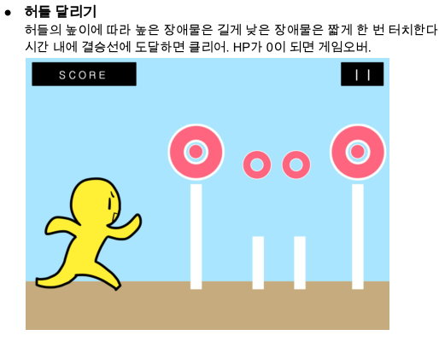
Main games

Slide 6
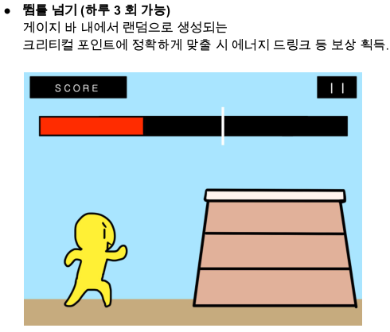
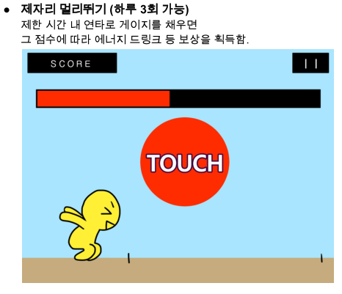
Bonus games

